Slide 1
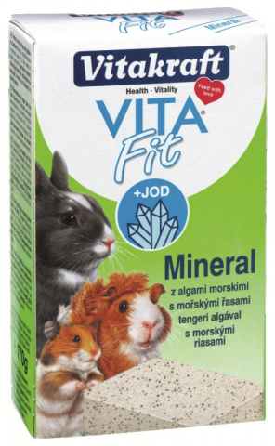
Минеральный камень для грызунов Vitacraft
Свойства
Выгода
1
Плотная текстура
Прямоугольная форма камня
Содержит минералы
Содержит морские водоросли
Благодаря этому происходит необходимое стачивание зубов у грызунов
Удобно расположить в углу клетки
Благодаря этому восполняет недостаток минеральных веществ в организме питомца
Экстракт помогает нормализовать и поддерживать баланс микрофлоры в кишечнике
2
3
Минеральный камень Vitacraft
4

